Slide 1

Luku x
Luvun otsikko
Luku 17
Elämää ja arkea
Kustavilainen tyyli

Slide 2
Kustavilainen tyyli noin 1770–1810
Tyyli sai nimensä Kustaa III:lta.
Kustaa III vieraili Ludvig XVI:n hovissa ja tutustui siellä uusklassismin alkuvaiheisiin.
Kustaa III sisusti Ruotsin Tukholman kuninkaanlinnaa ranskalaisten esikuvien mukaan, ja vähitellen tyyli sai Ruotsissa omia yksilöllisiä piirteitä.
Suomessa kustavilainen tyyli oli käytössä erityisesti Pohjanmaalla ja ruotsinkielisellä rannikolla.
Pääosin materiaalina oli kotimainen puu.

Slide 3
Kustavilaisen tyylin piirteitä
Pyrkimys yksinkertaisuuteen ja selkeyteen.
Rokokoon kaarevat linjat suoristuivat.
Tyypillisiä koristeaiheita: nauharuusukkeet, palmikkonauhat, helmiornamentit, juoksevat koirat.
Värit: harmaa, roosa, sininen ja vihreä.

Slide 4
Kustavilaisen tyylin tyypillisiä huonekaluja
Erilaisia lipastoja, kuten kirjoituslipastot.
Pinnasohva, josta kehittyi sivustavedettävä sänky.
Suorajalkaiset pöydät yleistyivät.
Kaksiosaiset kaapit.
Peilit, peililampetit, kristallikruunut ja -kyntteliköt olivat yleisiä.
Kustavilaisessa tuolissa oli ovaali tai medaljonki- tai pinnaselusta, ja se oli usein päällystetty raidallisella tai ruudullisella kankaalla.
Tuolin jalat olivat suorat, pyöreät ja alaspäin kapenevat.
Puiset pinnatuolit yleistyivät myös talonpoikien taloissa.

Slide 5
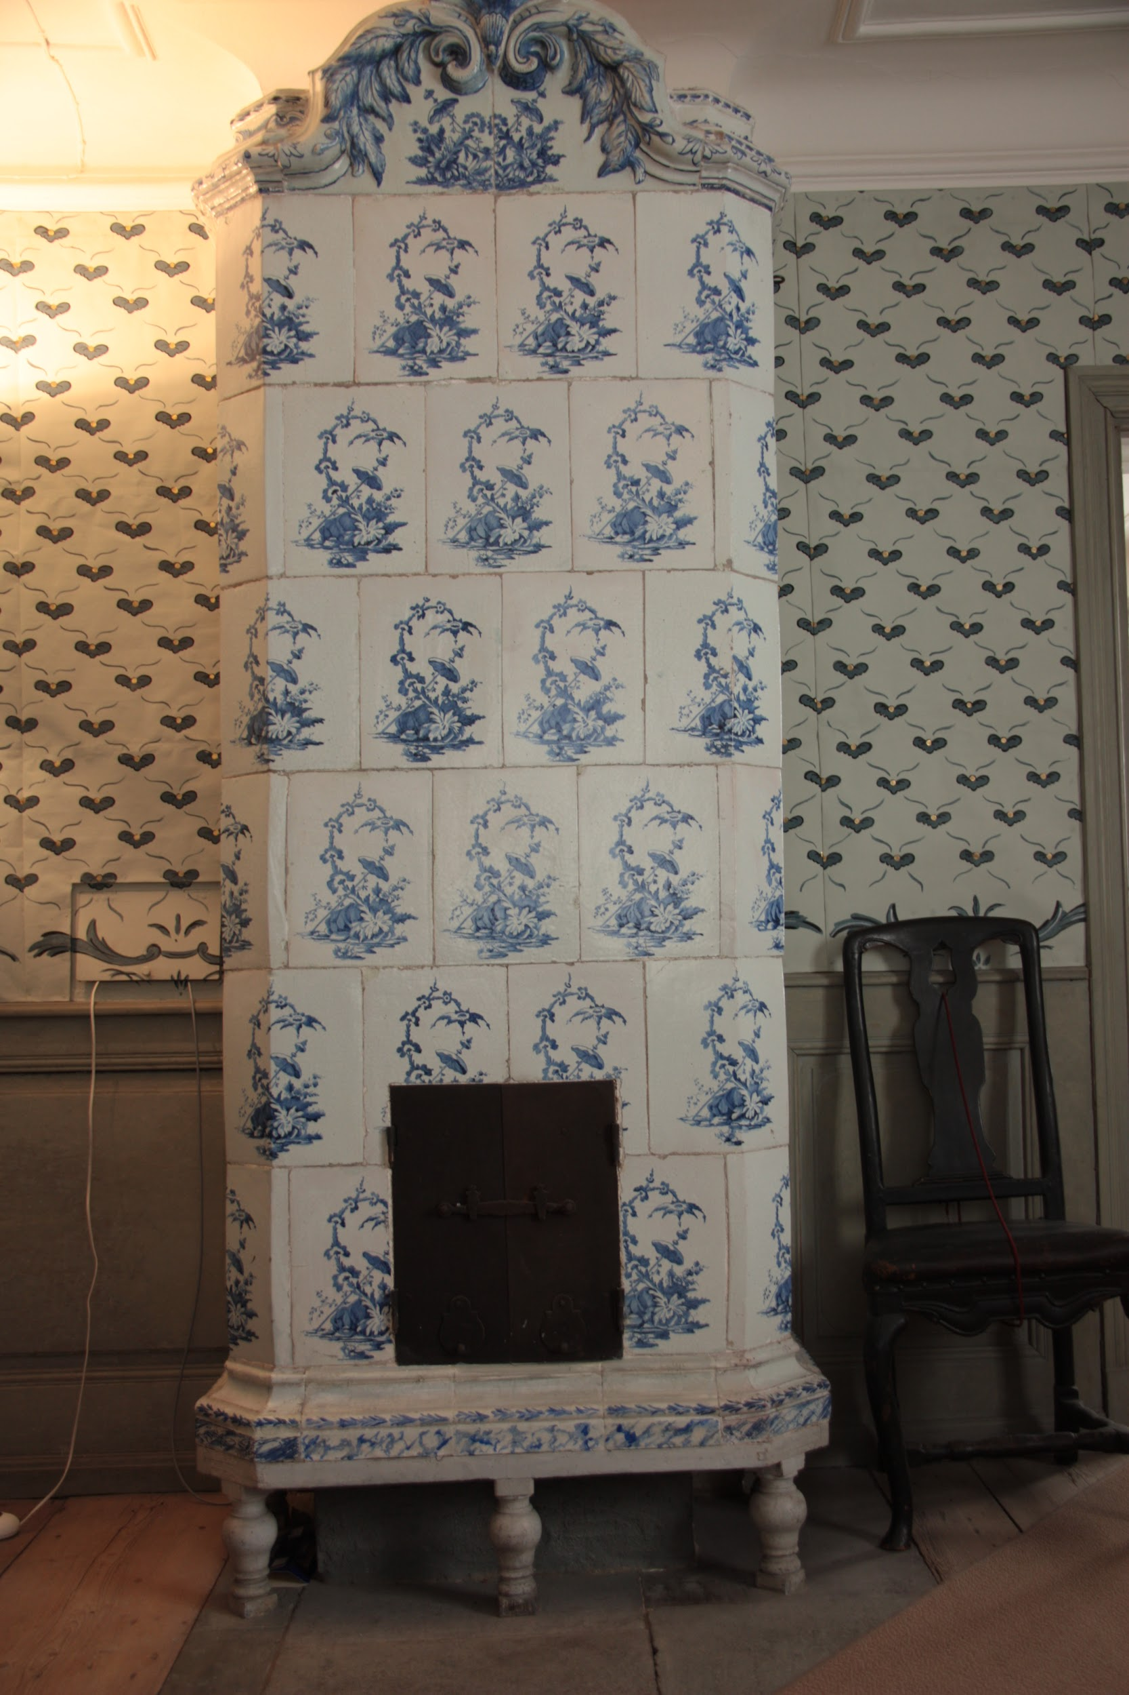
Kustavilaisen ajan kaakeliuunissa oli puujalat, jotka myöhemmin kiellettiin paloturvallisuus- määräyksin.
Kustavilaiseen uuniin otettiin vaikutteita antiikista, ja värit olivat yleensä vaaleita.
Notes:
Kuva: Hannele Palo

Slide 6
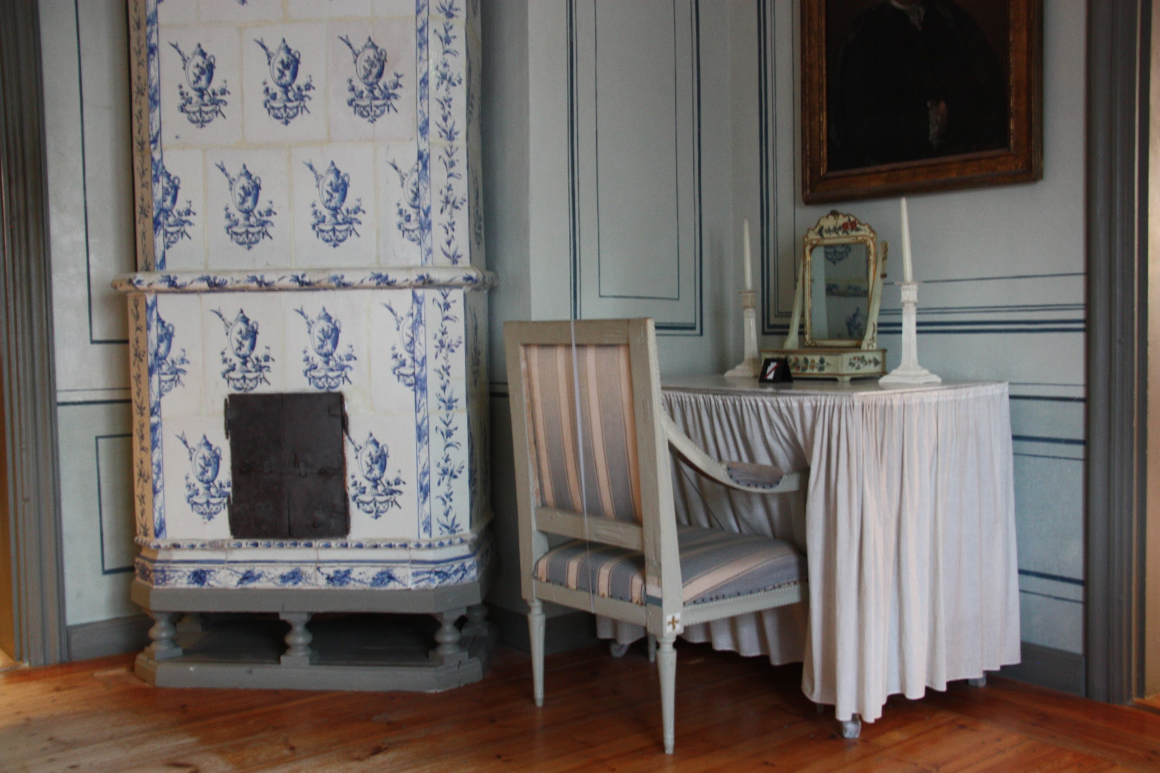
Notes:
Kuva: Hannele Palo

Slide 7
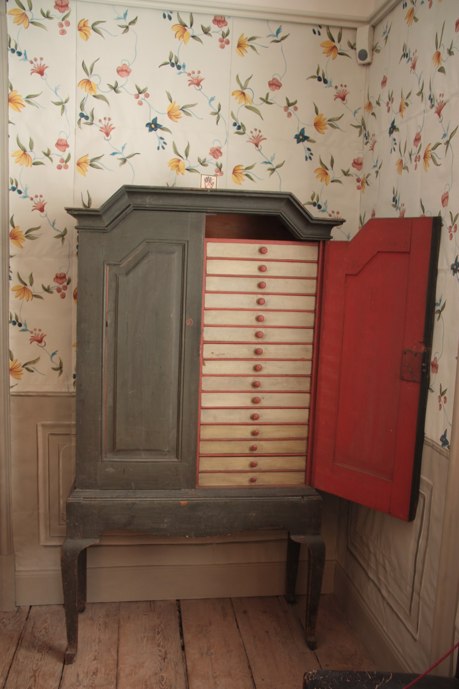
Kaksiosainen kustavilainen kaappi Carl von Linnén kaupunkiasunnosta Uppsalasta. Linné säilytti kaapissa ilmeisesti kasvipiirroksiaan.
Kustavilaisena aikana kaapit ja ovet olivat kaksiovisia.
Notes:
Kuva: Hannele Palo

Slide 8
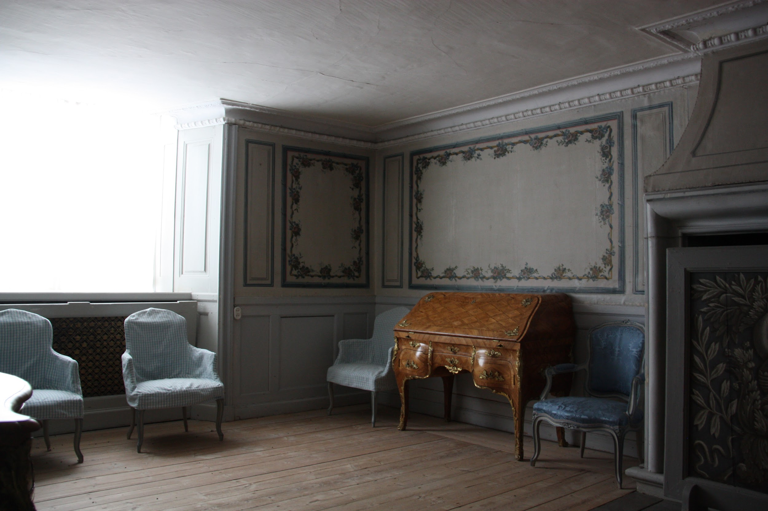
Kustavilaisen tyylin lipasto Ruotsista Drottningholmin linnasta.
Lipaston jalat ovat kustavilaiselle tyylille tyypillisesti suorat ja alaspäin kapenevat.
Notes:
Kuva: Hannele Palo

Slide 9
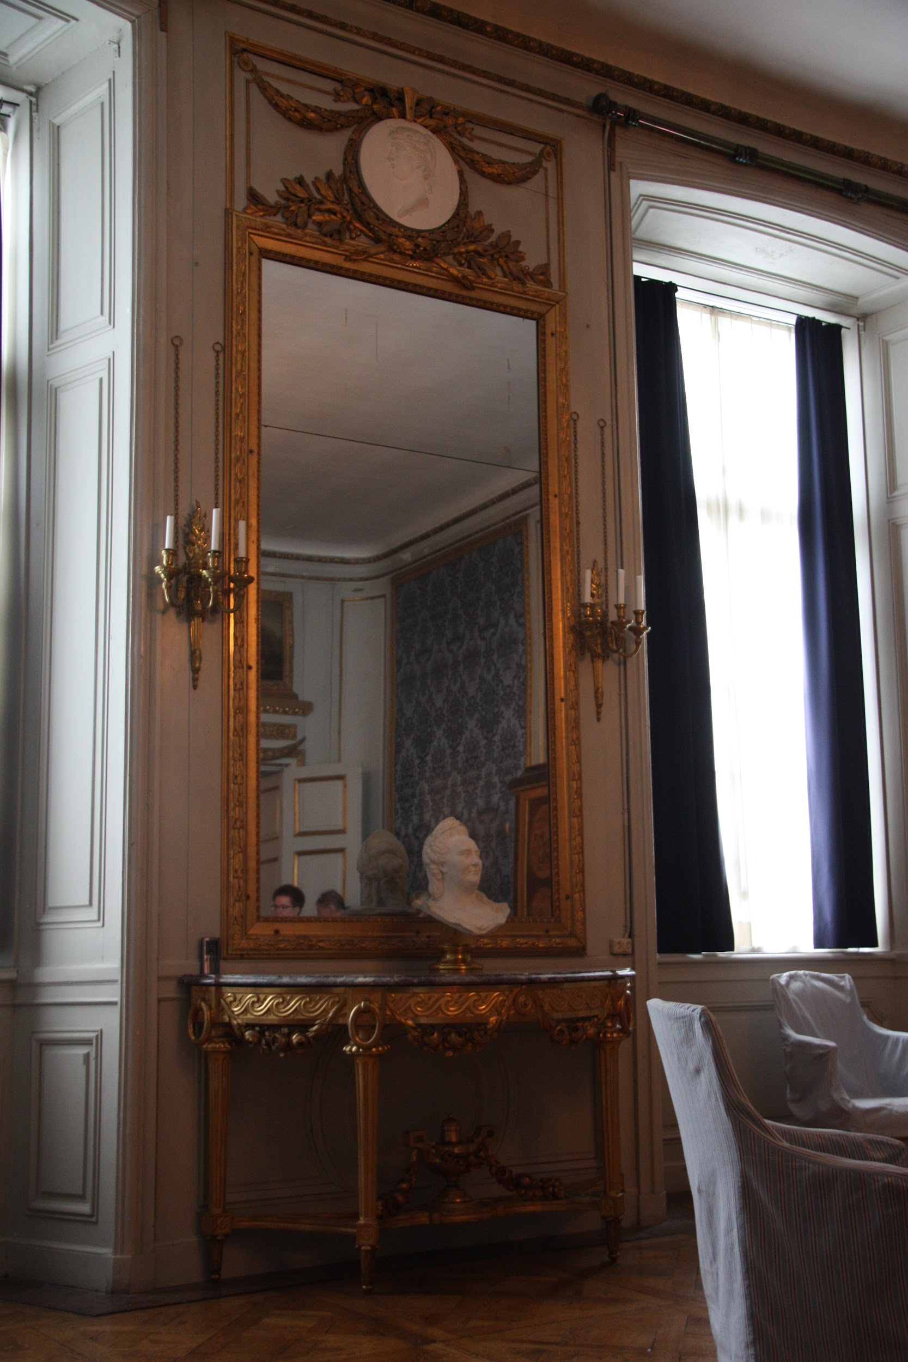
Kustavilainen peili Skoklosterin linnasta Ruotsista.
Kustavilainen peili on suorakaiteen muotoinen ja koristelu keskittyy peilin ylä- tai alaosaan.
Kullatut peilipöydät, joissa on usein marmorilevy, kuuluivat kustavilaisiin salonkeihin.
Notes:
Kuva: Hannele Palo

Slide 10
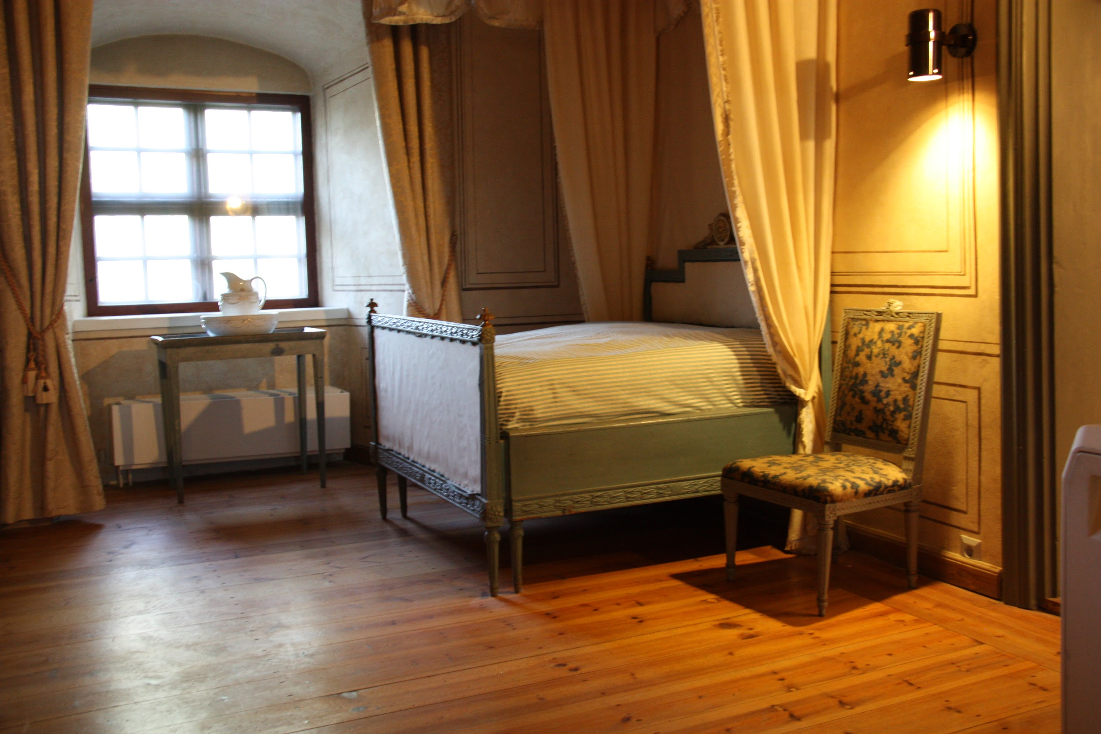
Kustavilaisen tyylin vierashuone Turun linnassa.
Notes:
Kuva: Hannele Palo

Slide 11
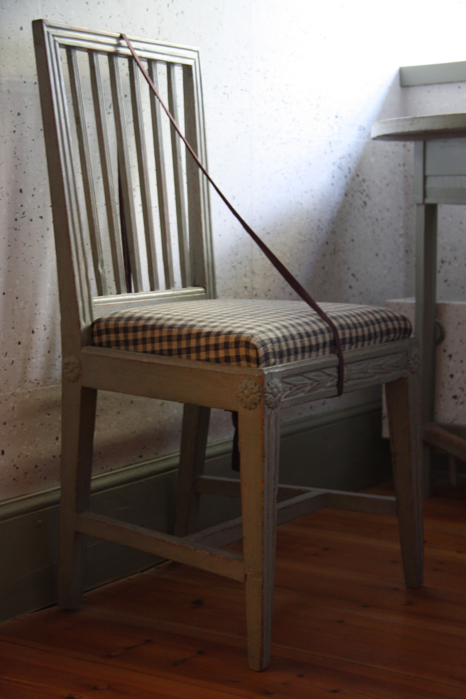
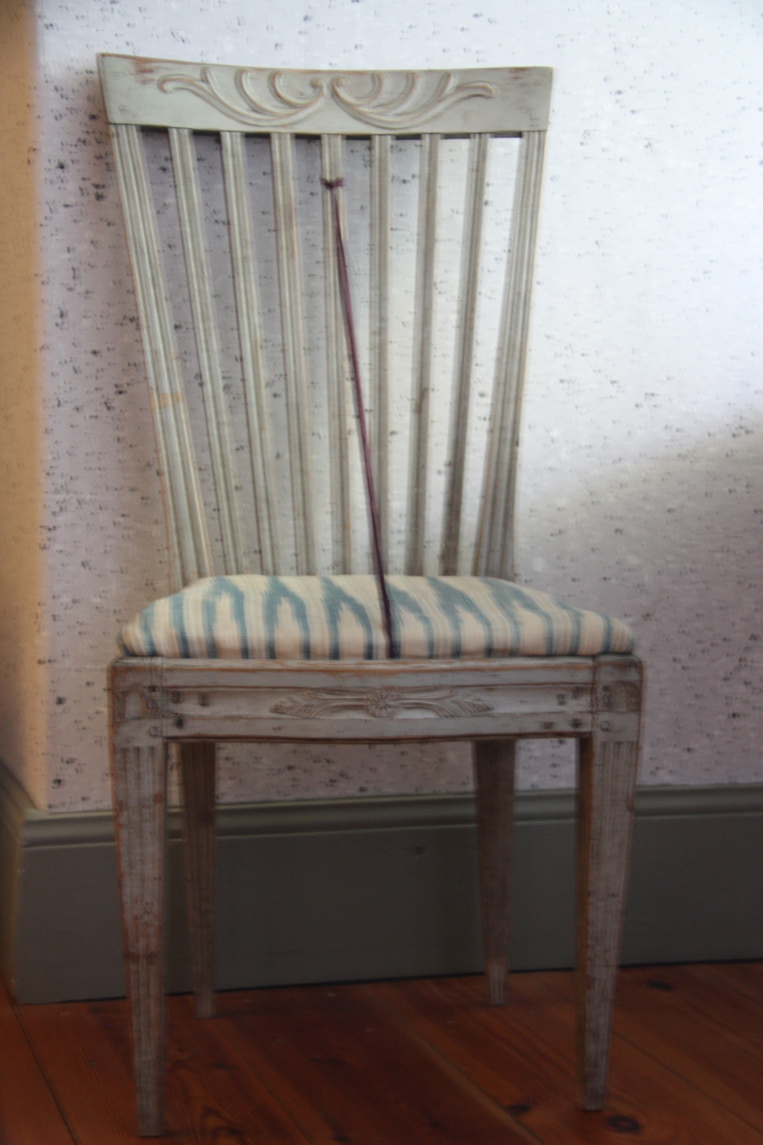
Kustavilaisen tyylin tuoli
Kustavilaisen tyylin tuoleja Turun linnassa.
Notes:
Kuva: Hannele Palo

Slide 12
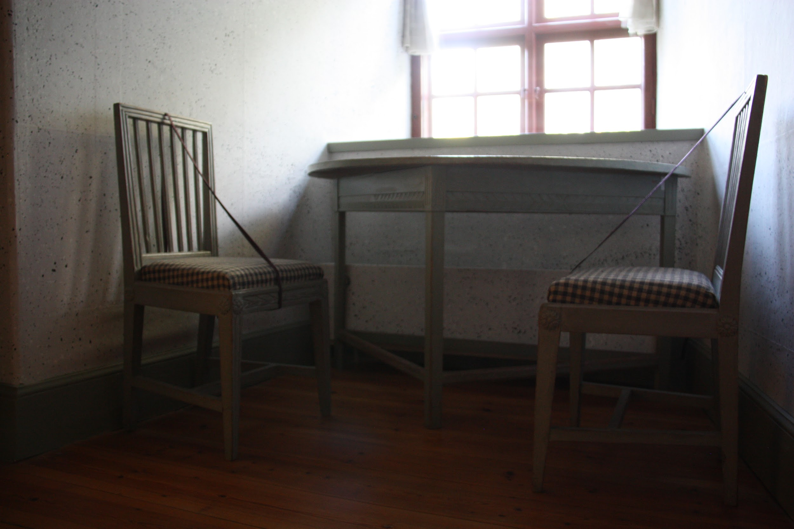
Kustavilaisessa ruokasalissa pöydät ja tuolit sijoitettiin ruokailujen välillä seinien viereen. Kuva Turun linnasta.
Notes:
Kuva: Hannele Palo

Slide 13
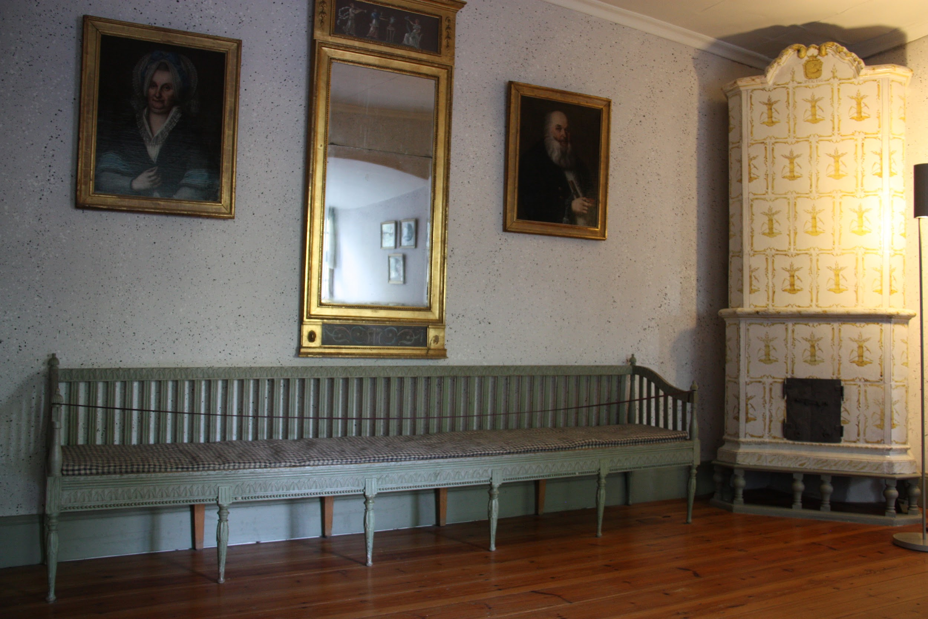
Kustavilaista tyyliä edustava sohva Turun linnassa.
Notes:
Kuva: Hannele Palo

Slide 14
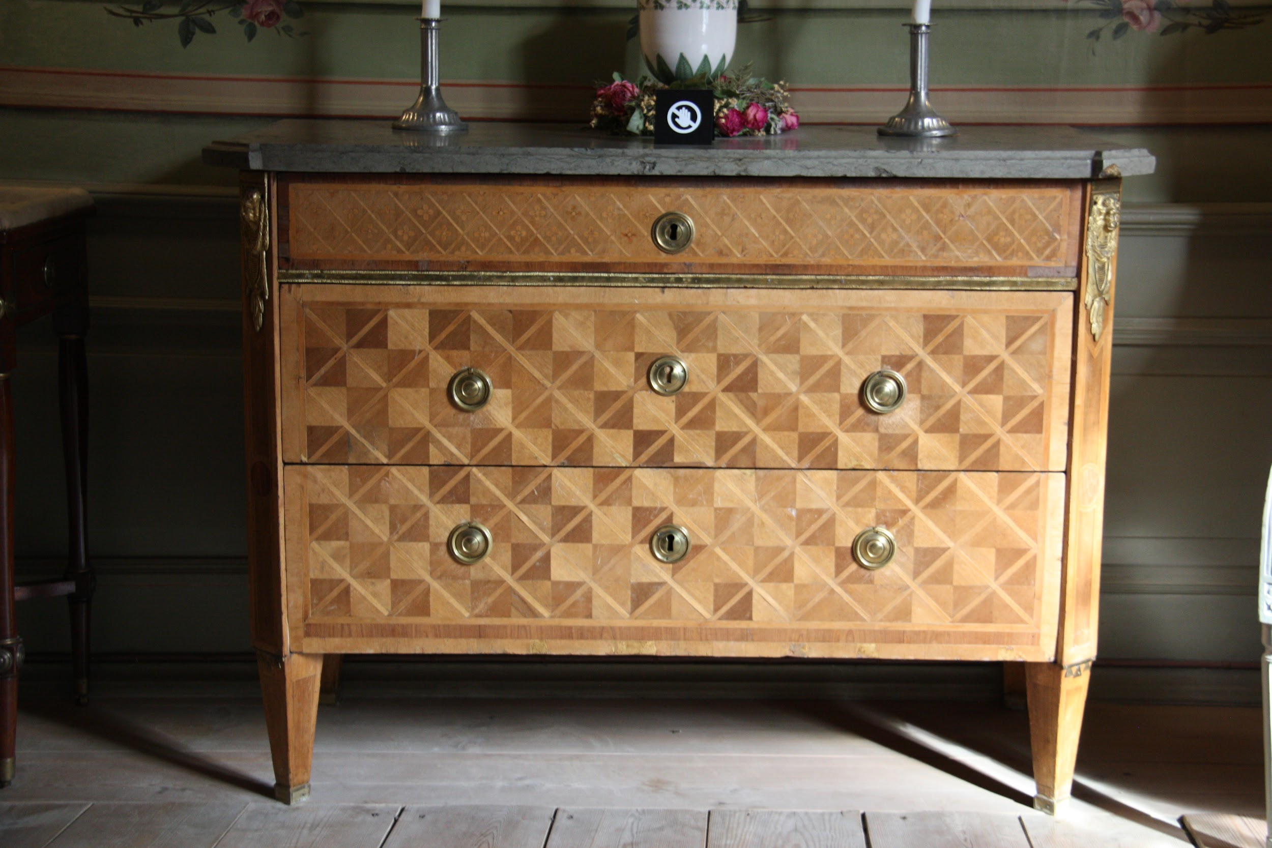
Kustavilainen lipasto Apteekkimuseossa Turussa.
Notes:
Kuva: Hannele Palo

Slide 15
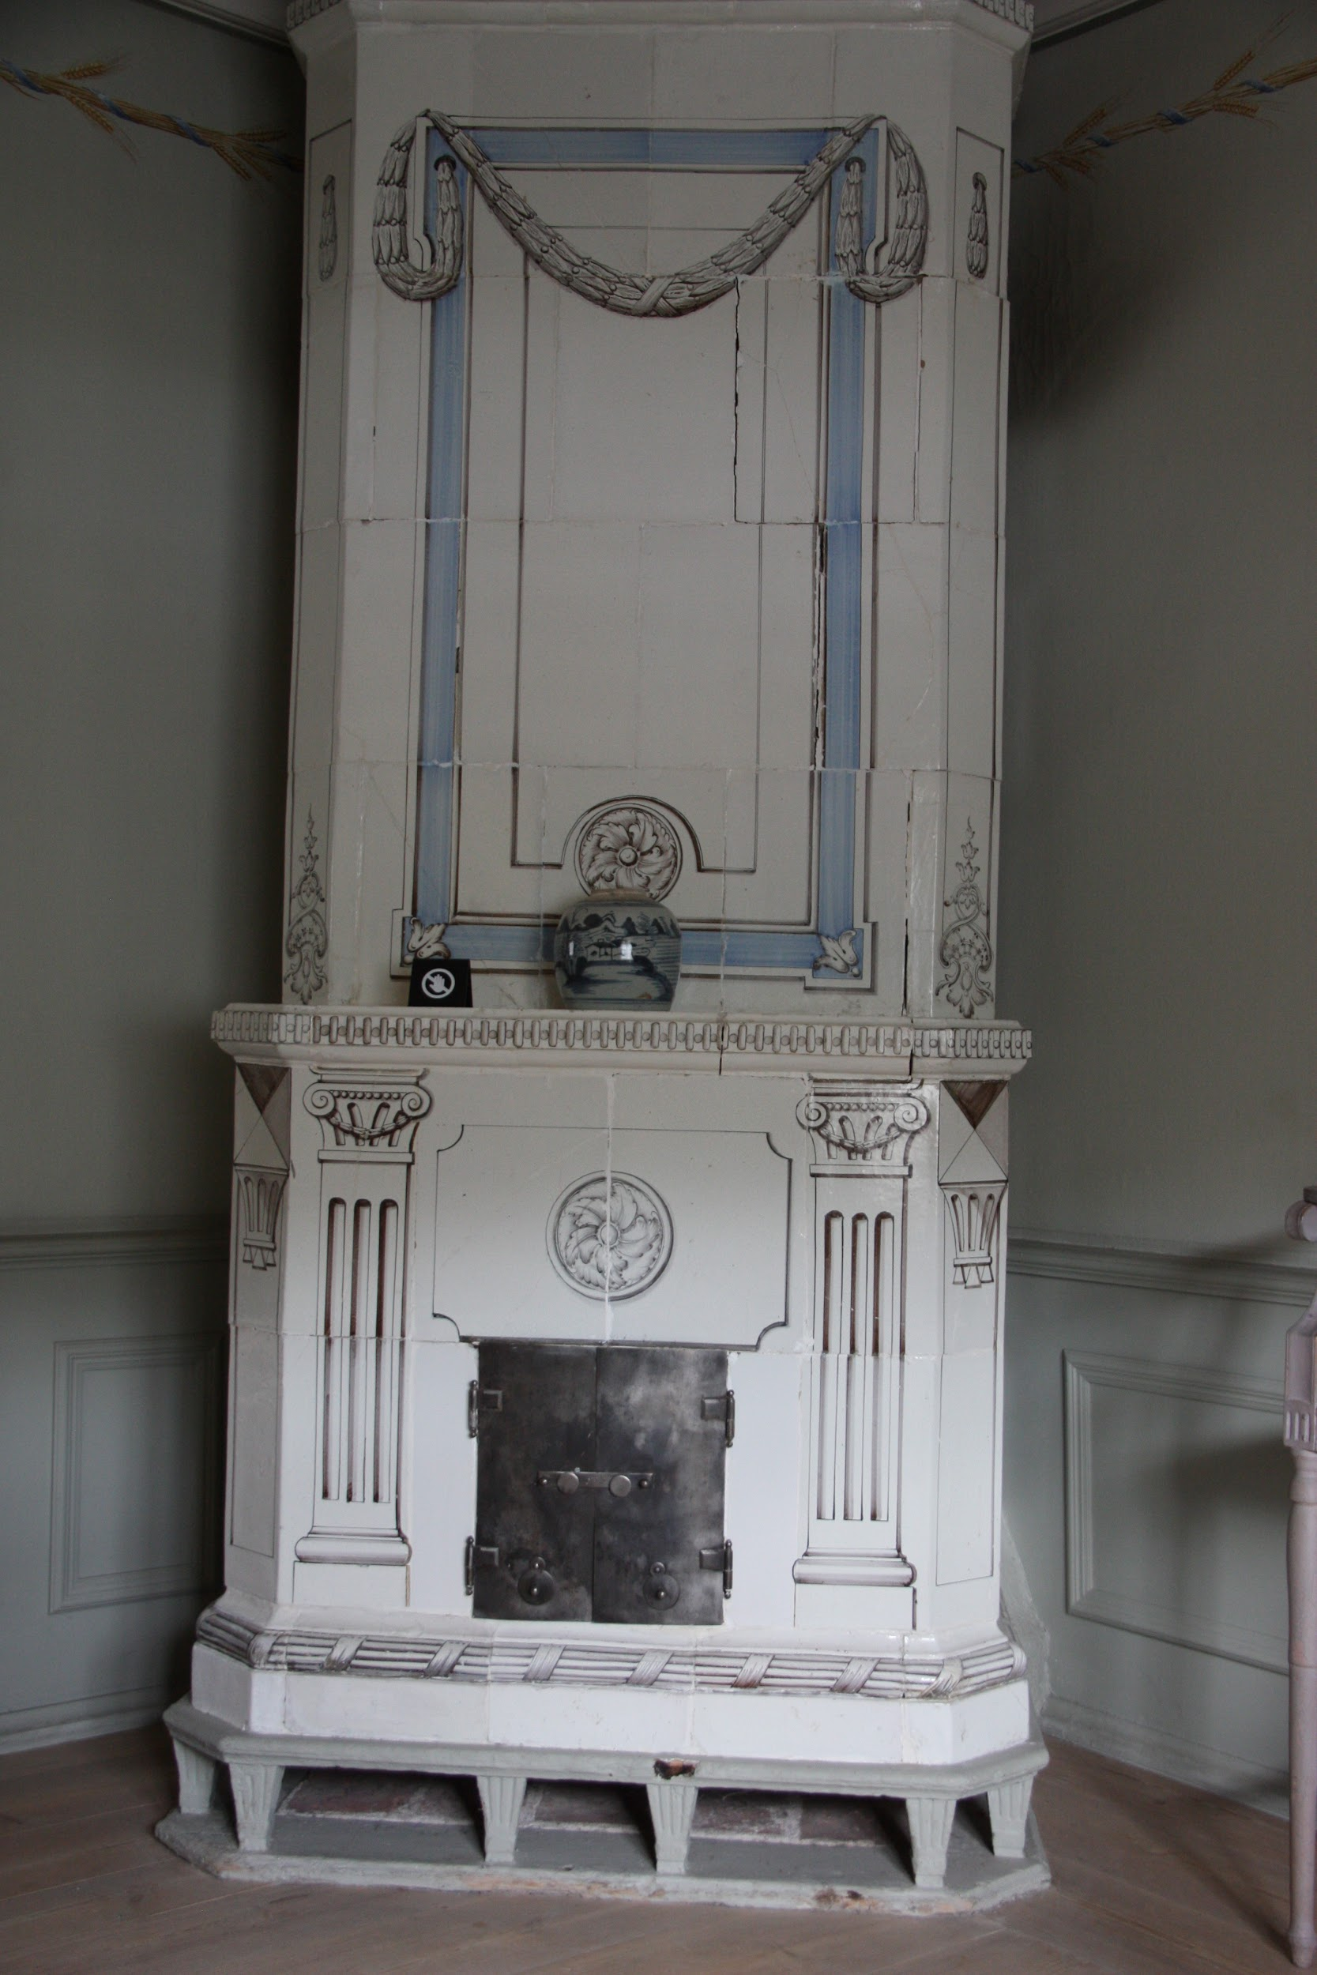
Turun Apteekkimuseon kaakeliuunissa näkyy antiikista vaikutteita saaneita kuvioita.
Notes:
Kuva: Hannele Palo

Slide 16
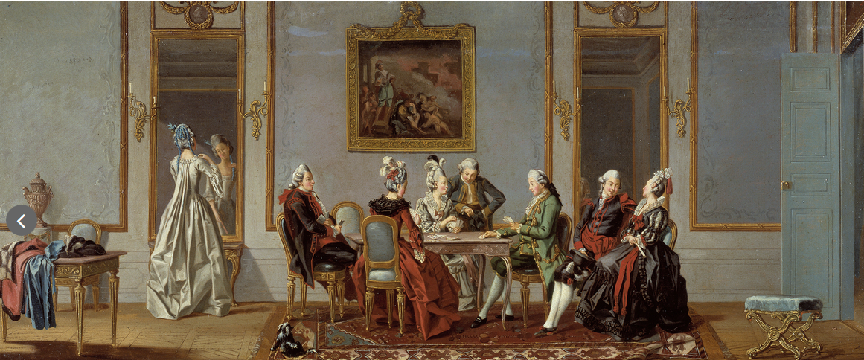
Millä perusteella Pehr Hilleströmin maalaus edustaa kustavilaista aikaa?

Slide 17
Millä perusteella Pehr Hilleströmin maalaus edustaa kustavilaista aikaa?
Tuoleissa ja pöydässä on kustavilaiselle tyylille tyypilliset alaspäin kapenevat jalat.
Seinien ja tuolien päällysteiden väri on harmaa.
Peilit olivat suosittuja kustavilaisena aikana.

Slide 18
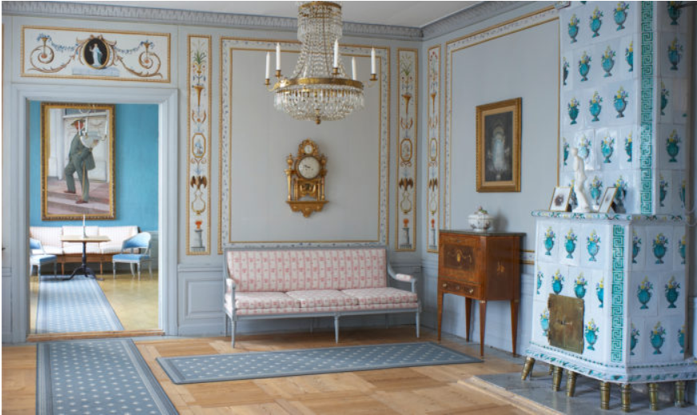
Mustion linnan sisustus harmaine väreineen edustaa kustavilaista tyyliä. Selvitä, mitkä tyylipiirteet tekevät kuvan sohvasta, kaapista ja kaakeliuunista kustavilaisen.

Slide 19
Miten kuvan sisustuksessa näkyy kustavilaisen tyylin piirteet?
Sohvassa ja kaapissa on suorat alhaalle päin kapenevat jalat.
Tapeteissa on antiikista vaikutteita saaneita kuvioita.
Kustavilaisena aikana kaakeliuuneissa oli yleensä puiset jalat.

Slide 20
Tehtävä
Mene Helsingin kaupunginmuseon sivulle.
Hae kustavilaisia esineitä hakusanalla kustavilai*.
Miten museon kustavilaisissa esineissä näkyvät kustavilaisen tyylin piirteet?

